Slide 1
Chapitre_2 K60
Mapping de configuration
Câblage memoire
Gestion des interruptions
9 décembre 2014
J.Callot L.Piedfort

Slide 2
Mapping de configuration
9 décembre 2014
J.Callot L.Piedfort

Slide 3
Chiffres à retenir
Avec 8 bits on différencie 256 valeurs (0x00…0xFF)
Avec 16 bits on différencie 64K
Avec 20 bits on différencie 1MO (1MO=0x10 0000 donc de 0x0… 0xF FFFF)
Avec 24 bits on différencie 16MO
Avec 32 bits on différencie 4GO
9 décembre 2014
J.Callot L.Piedfort

Slide 4
Caractéristiques d’un microcontrôleur
Pas de mémoire interne
Bus 32 bits adresses et datas
Reset en FFFF FFFC (dans la flash de boot)
CS espace décodé minimum 1 Mo
Les SRAM sont situées en fin d’espace adressable
Les DRAM sont situées à partir de l’adresse 0
9 décembre 2014
J.Callot L.Piedfort

Slide 5
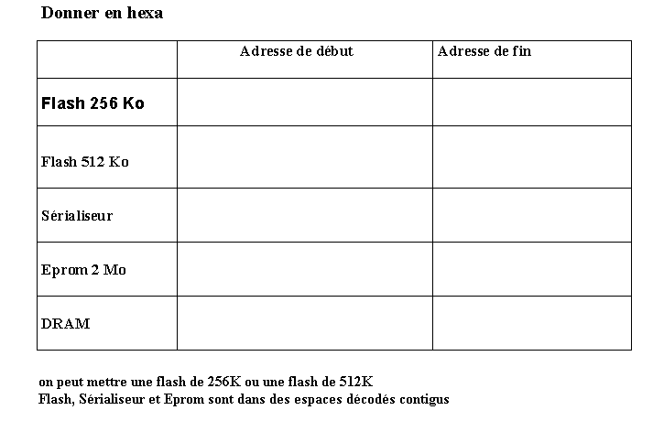
Mapping
9 décembre 2014
J.Callot L.Piedfort

Slide 6
Câblage de mémoires
9 décembre 2014
J.Callot L.Piedfort

Slide 7
Caractéristiques d’un microcontrôleur
Machine de type LITTLE ENDIAN
32 bits Adresse A0…A31 (A31 poids fort)
32 bits de Data D0…D31 (D31 poids fort)
1 signal de lecture OE
4 signaux d’écriture WB0….WBE3 (WBE0: 8 bits poids faible)
Sélection des bancs: CS0….CS7
9 décembre 2014
J.Callot L.Piedfort

Slide 8
Données
FLASH : CS0 1 boitier de 256KO
EPROM:CS1 2 boitiers de 1 MO chacun
SRAM : CS2 4 boitiers de 512KO chacun
Réaliser le câblage complet
9 décembre 2014
J.Callot L.Piedfort

Slide 9
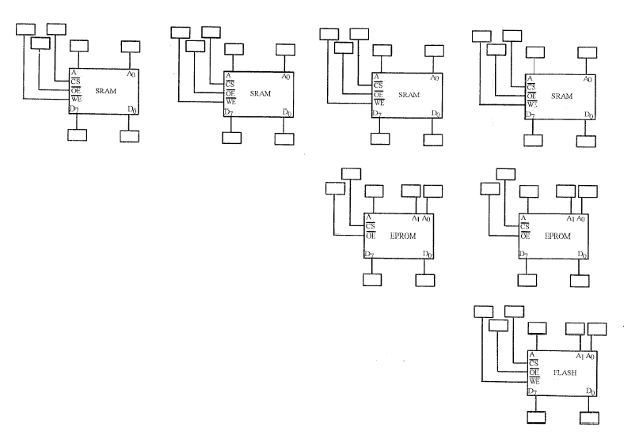
Réaliser le câblage
9 décembre 2014
J.Callot L.Piedfort

Slide 10
Interruptions
9 décembre 2014
J.Callot L.Piedfort

Slide 11
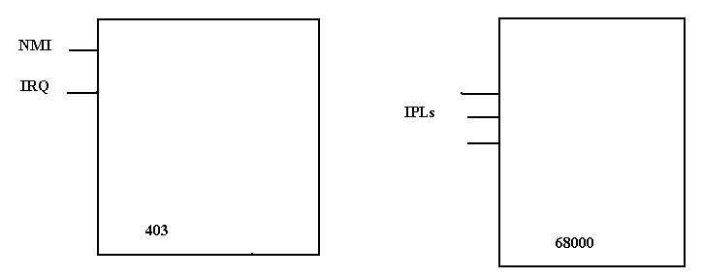
Généralités
NMI
IRQ
9 décembre 2014
J.Callot L.Piedfort

Slide 12
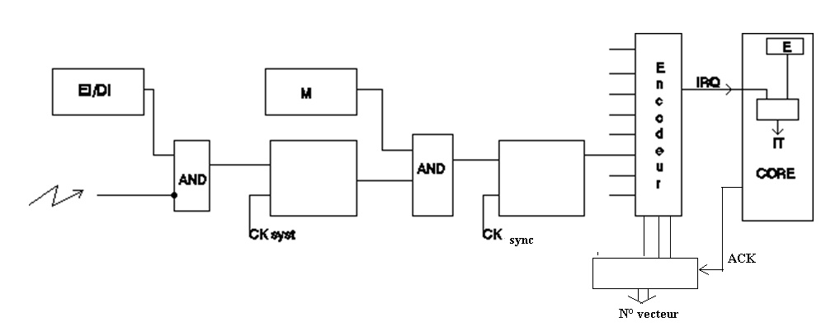
Schéma général de circuit d’IT
9 décembre 2014
J.Callot L.Piedfort

Slide 13
Interruptions K60
9 décembre 2014
J.Callot L.Piedfort

Slide 14

Interruptions (&3)
16 core interrupts
103 non core interrupts
256 niveaux de priorité par interruption
9 décembre 2014
J.Callot L.Piedfort

Slide 15
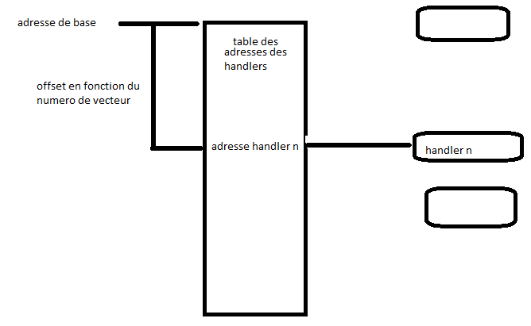
Accès au handler n
9 décembre 2014
J.Callot L.Piedfort

Slide 16
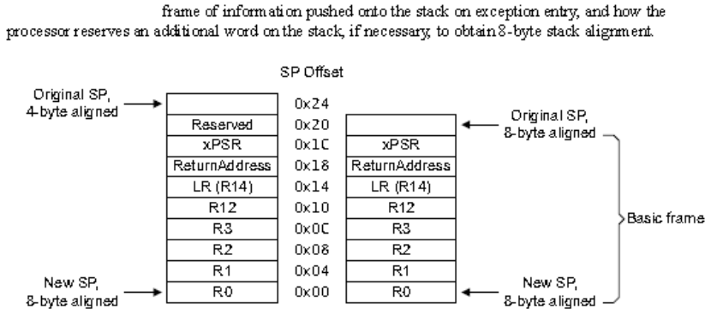
Sauvegarde PXR60
9 décembre 2014
J.Callot L.Piedfort

Slide 17
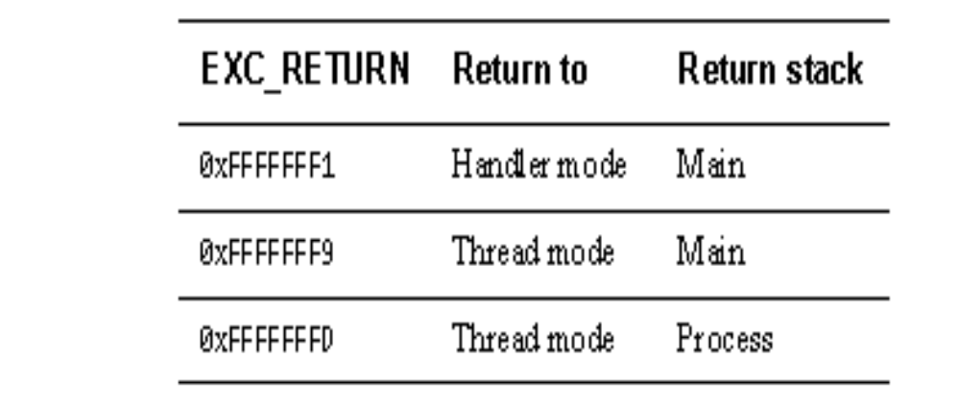
Valeurs du LR pour le retour d’IT
LR contient un « magic » number
9 décembre 2014
J.Callot L.Piedfort

Slide 18
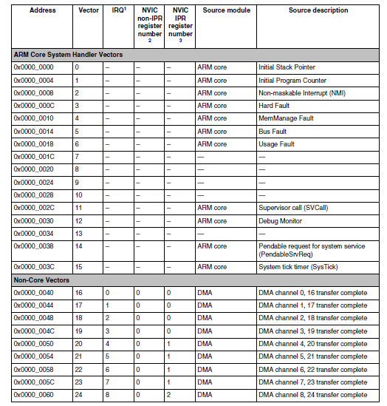
Vecteurs d’interruption (&3)
9 décembre 2014
J.Callot L.Piedfort

Slide 19
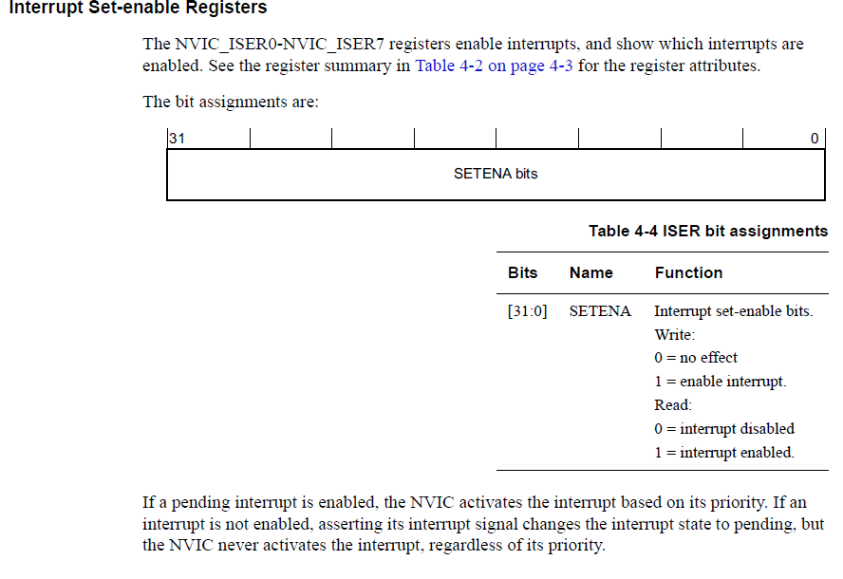
NVIC_ISER0_7
9 décembre 2014
J.Callot L.Piedfort

Slide 20
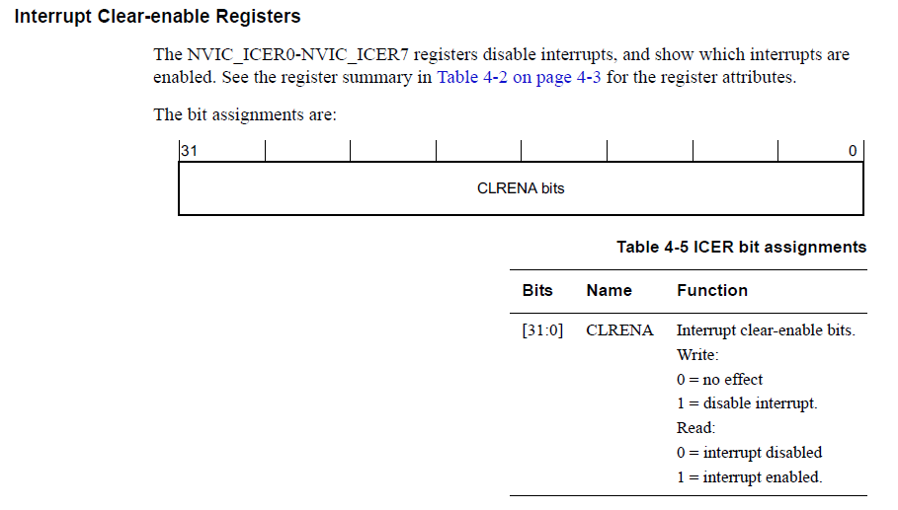
NVIC_ICER0_7
9 décembre 2014
J.Callot L.Piedfort

Slide 21
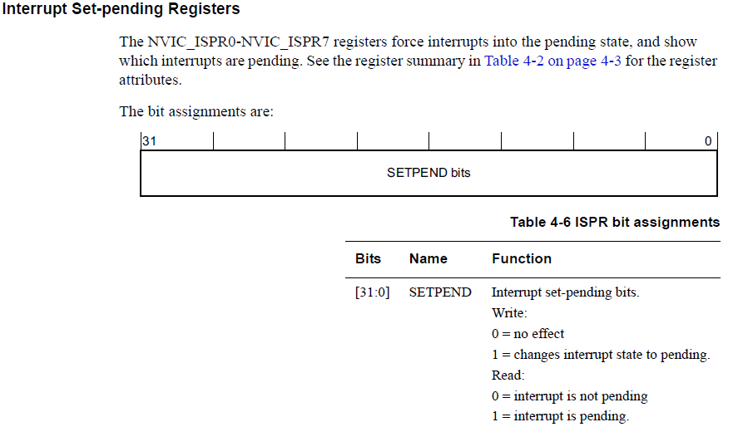
NVIC_ISPR0_7
9 décembre 2014
J.Callot L.Piedfort

Slide 22
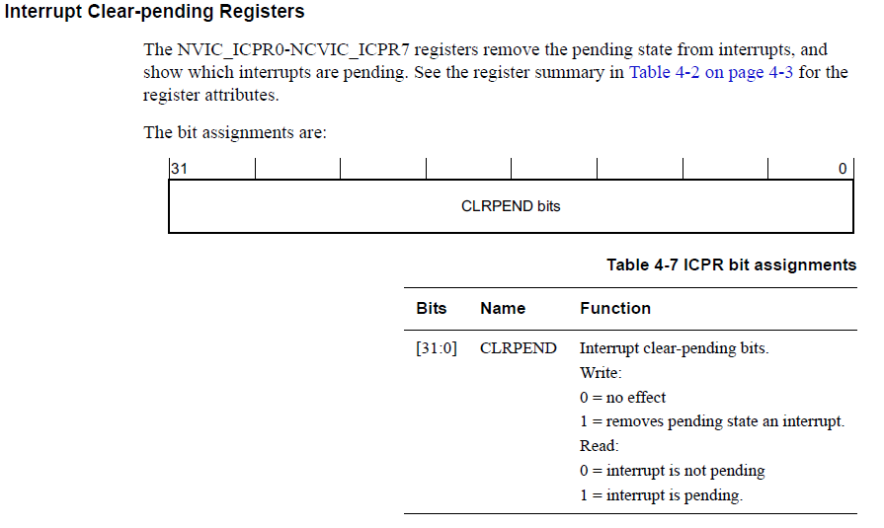
NVIC_ICPR0_7
9 décembre 2014
J.Callot L.Piedfort

Slide 23
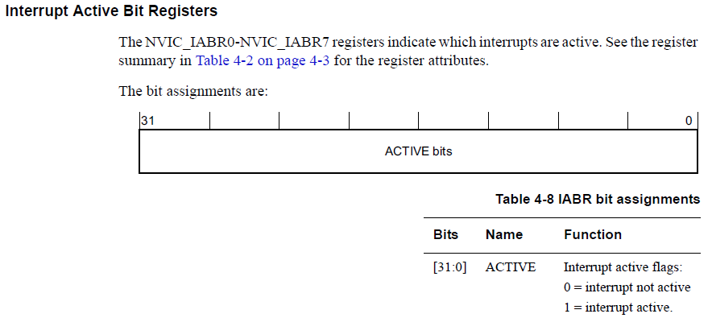
NVIC_IABR0_7
9 décembre 2014
J.Callot L.Piedfort

Slide 24
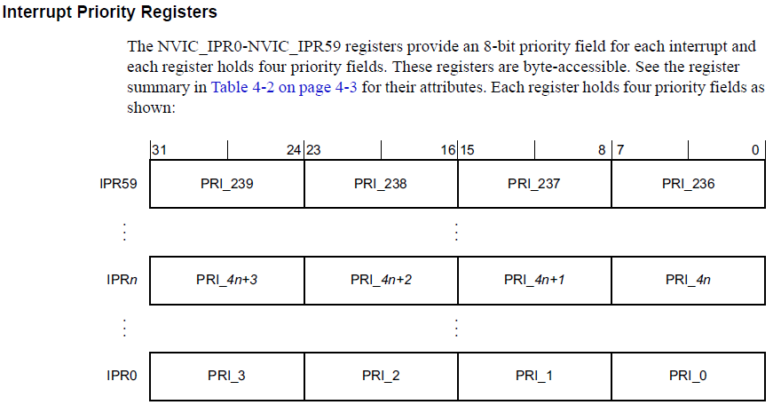
NVIC_IPR0_59
9 décembre 2014
J.Callot L.Piedfort

Slide 25
Macros d’accès au NVIC (MK60F12.h)
NVIC-ISERx : NVICISER0…. NVICISER7
NVIC-ICERx: NVICICER0…. NVICICER7
NVIC-ISPRx: NVICISPR0…. NVICISPR7
NVIC-ICPRx: NVICICPR0…. NVICICPR7
NVIC-IABRx: NVICIABR0 …. NVICIABR0
NVIC-IPRx: NVICIP0……… NVICIP105
9 décembre 2014
J.Callot L.Piedfort

Slide 26
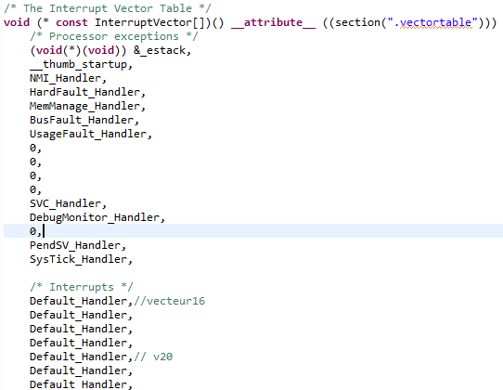
Table des vecteurs (kinetis_sysinit.c)
9 décembre 2014
J.Callot L.Piedfort

Slide 27
Handlers (kinetis_sysinit.c)
Default Handler
void Default_Handler()
{
__asm("bkpt");
}
Insérer votre Handler (vecteur = numéro IT + 16)
Void My_Handler()
{
Traitement de votre IT…
}
9 décembre 2014
J.Callot L.Piedfort

Slide 28
Prototypes (kinetis_sysinit.h)
void __init_hardware();
void Default_Handler();
Ajouter
void My_Handler();
9 décembre 2014
J.Callot L.Piedfort

